Slide 1



Quyền sở hữu công nghiệp

Slide 2
Các Thành viên Nhóm 5
Phạm Đăng Khoa 3120410248 (Thuyết trình )
Đặng Duy Tân 3120410462 (Soạn nội dung)
Châu Đức Thạnh 3120410484 (Soạn nội dung)
Nguyễn Minh Quân 3120410436 (Soạn nội dung)
Vũ Quốc Thắng 3120410487 (Thuyết trình )
Vi Đào Tiến Đạt 3120410125 (Soạn nội dung)
Phạm Thị Thảo Anh 3120410035 (Soạn nội dung)

Slide 3
Nội dung chủ đề
I .Khái niệm quyền sở hữu công nghiệp
II .Các đặc điểm của quyền sở hữu công nghiệp
III. Các sản phẩm công nghệ thông tin được bảo hộ theo quyền sở hữu công nghiệp
IV.Những vụ kiện nổi tiếng trên thế giới tranh chấp về quyền sở hữu công nghiệp giữa Apple và Samsung
V.Phân tích, trao đổi về tình huống và vấn đề thực tiễn

Slide 4

I .Khái niệm Quyền sở hữu Công nghiệp
Trong lịch sử phát triển thì các thành tựu khoa học, kỹ thuật, công nghệ, sáng tạo của con người ảnh hưởng rất lớn đến năng suất lao động. Tuy nhiên, đây là tài sản đặc biệt, không giống với bất kỳ tài sản nào hiện nay. Trước hết, đây là các tài sản vô hình, bản thân người tạo ra cũng không thể chiếm hữu, do đó tài sản này rất dễ bị chiếm dụng, chiếm đoạt và bị trộm cắp ý tưởng.

Slide 5

Để bảo vệ các thành quả do cá nhân hay tổ chức sáng tạo ra, Luật Sở hữu trí tuệ đã ra đời. Luật Sở hữu trí tuệ bảo vệ 3 nhóm đối tượng bao gồm: Quyền tác giả và quyền liên quan; Quyền sở hữu công nghiệp; Quyền đối với giống cây trồng, vật nuôi. Trong đó, nội dung liên quan đến Quyền Sở hữu công nghiệp chiếm phần lớn nội dung.

Slide 6

Hiện nay, các hoạt động sở hữu công nghiệp vươn ra khỏi phạm vi lãnh thổ quốc gia. Do đó, việc quy định quyền sở hữu trí tuệ nói chung và quyền sở hữu công nghiệp nói riêng là rất cần thiết nhằm bảo vệ quyền lợi của cá nhân, tổ chức cũng như sự phát triển, tiến bộ của xã hội và kinh tế.

Slide 7

"Quyền sở hữu công nghiệp là quyền của tổ chức, cá nhân đối với sáng chế, kiểu dáng công nghiệp, thiết kế bố trí mạch tích hợp bán dẫn, nhãn hiệu, tên thương mại, chỉ dẫn địa lý, bí mật kinh doanh do mình sáng tạo ra hoặc sở hữu và quyền chống cạnh tranh không lành mạnh.''' (khoản 4 Điều 4 Luật sở hữu trí tuệ năm 2005).

Slide 8
Với các quy định trên cho thấy khác với quyền tác giả, đối tượng của quyền sở hữu công nghiệp liên quan trực tiếp đến các hoạt động sản xuất, kinh doanh, thương mại và các đối tượng này có thể chia thành hai nhóm cơ bản:
+ Các đối tượng mang tính sáng tạo trong lĩnh vực công nghiệp như sáng chế, kiểu dáng, thiết kế bố trí mạch tích hợp bán dẫn...
+ Các đối tượng là các dấu hiệu mang tính phân biệt trong thương mại, như nhãn hiệu, tên thương mại, chỉ dẫn địa lý, bí mật kinh doanh...

Slide 9
Theo nghĩa khách quan
Quyền sở hữu công nghiệp là vấn đề pháp luật liên quan đến sở hữu công nghiệp. Cụ thể là tổng hợp các quy phạm pháp luật điều chỉnh các quan hệ xã hội phát sinh sau khi con người sáng tạo ra sản phẩm trí tuệ. Đồng thời được pháp luật công nhận là đối tượng sở hữu công nghiệp.
Như vậy, quyền sở hữu công nghiệp ở đây tức là quyền sở hữu với những tài sản vô hình. Ngoài ra nó còn bao gồm những quy định trong các điều ước quốc tế, trong đó Việt Nam là thành viên.
Theo quan hệ pháp luật
Dưới góc độ của pháp luật, quyền sở hữu công nghiệp còn hội tụ đầy đủ những yếu tố như chủ thể, khách thể hay nội dung. Theo đó, quyền này chỉ được hình thành trên cơ sở có sự tác động của các quy phạm pháp luật về sở hữu công nghiệp. Cụ thể là phải gắn liền với kết quả của hoạt động sáng tạo trong các lĩnh vực sản xuất, kinh doanh, dịch vụ.
Hiểu theo cách này, chủ thể của quyền sở hữu công nghiệp bao gồm tất cả các cá nhân, tổ chức. Đó là các tác giả hay chủ sở hữu các đối tượng sở hữu công nghiệp. Hoặc cũng có thể là tổ chức, cá nhân được chủ sở hữu chuyển giao quyền sở hữu công nghiệp.

Slide 10
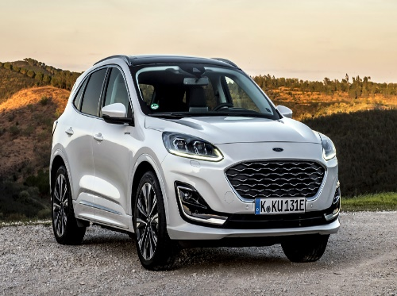
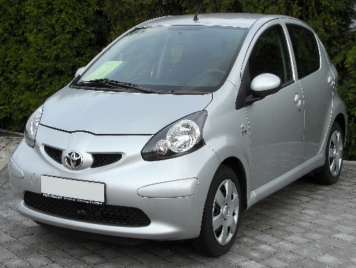


Ví dụ về quyền sở hữu công nghiệp
Nhãn hiệu xe ôtô như: Ford, Toyota, Honda...
Tên thương mại như: Sacombank, Agribank….

Slide 11
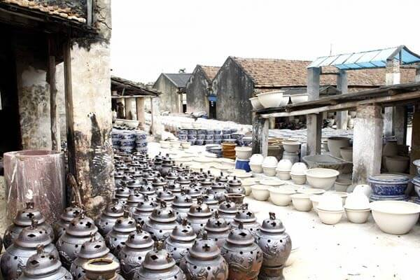

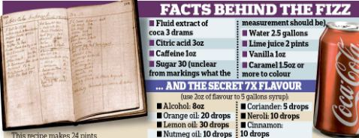
Chỉ dẫn địa lý : Bát Tràng(gốm sứ), Phú Quốc (nước mắm)
Bí mật kinh doanh: Công thức chế biến nước ngọt của ông ty Coca Cola được xem là một bí mật kinh doanh.

Slide 12
II. Các đặc điểm của quyền sở hữu công nghiệp.
Nhà nước có các quy định về sở hữu trí tuệ nói chung và quyền sở hữu công nghiệp nói riêng nhằm bảo vệ quyền và lợi ích của những người hoạt động trong phạm vi lĩnh vực này.Gồm có 3 đặc điểm chính sau đây:
1.Đối tượng của quyền sở hữu công nghiệp gắn liền với hoạt động sản xuất,kinh doanh
2.Quyền sở hữu công nghiệp được bảo hộ qua thủ tục đăng kí tại cơ quan nhà nước có thẩm quyền.
3.Quyền sở hữu công nghiệp được bảo hộ theo thời hạn của văn bằng bảo hộ.

Slide 13
1.Đối tượng của quyền sở hữu công nghiệp gắn liền với hoạt động sản xuất,kinh doanh
Một trong các tiêu chí để phân chia kết quả hoạt động sáng tạo trí tuệ thành quyền sở hữu công nghiêp và quyền tác giả chính là căn cứ vào tính hữu ích hay là khả năng ứng dụng của chúng. Nếu những đối tượng của quyền tác giả chủ yếu được áp dụng trong hoạt động giải trí tinh thần thì đối tượng của quyền sở hữu công nghiệp lại chủ yếu được ứng dụng trong phạm vi hoạt động kinh doanh thương mại, sản xuất.
Chính vì thế, mà một trong những điều kiện để được bảo hộ của sáng chế, thiết kế bố trí, kiểu dáng công nghiệp là chúng phải có khả năng áp dụng trong lĩnh vực khoa học, công nghệ. Với mục đích tạo ra sản phẩm có giá trị cho đời sống con người. Còn đối với tên thương mại, nhãn hiệu, bí mật kinh doanh, chỉ dẫn địa lí phải chứa đựng những chỉ dẫn thương mại. Chúng được xem như chiếc cầu nối giữa nhà sản xuất hay cung cấp dịch vụ với người tiêu dùng. Chủ thể nào nắm giữ được những đối tượng này sẽ có các lợi thế cạnh tranh hơn hẳn những chủ thể khác.

Slide 14
2.Quyền sở hữu công nghiệp được bảo hộ qua thủ tục đăng kí tại cơ quan nhà nước có thẩm quyền.
Quyền sở hữu công nghiệp được bảo hộ khi chúng đã được cơ quan nhà nước có thẩm quyền chính thức cấp văn bằng bảo hộ. Đăng ký văn bằng bảo hộ là hình thức để công khai hóa tình trạng của loại tài sản vô hình này đối với những chủ thể khác. Đây là cách thức để thông báo tài sản này đã thuộc về chủ thể xác định. Qua đó, tránh được tình trạng tài sản bị người khác chiếm đoạt mà không có căn cứ nào chứng minh để bảo vệ quyền của mình,việc đăng kí sở hữu công nghiệp là thủ tục bắt buộc
Nếu một người đã đầu tư rất nhiều tài chính, công sức để tạo ra những đối tượng sở hữu công nghiệp. Nhưng lại không tiến hành thủ tục đăng ký quyền cho đối tượng đó thì không được pháp luật bảo hộ, trong trường hợp có người khác đăng ký trước

Slide 15
Hoặc chiếm đoạt. Họ chỉ được hưởng những quyền của người sử dụng trước nếu thành công trong việc chứng minh được họ đã tạo ra sản phẩm đó một cách độc lập trước ngày mà đơn đăng ký được nộp.
Ngoài ra, thông qua thủ tục đăng ký, nhà nước còn có mục đích khuyến khích các hoạt động sáng tạo trong lĩnh vực thương mại và hoạt động sản xuất. Bên cạnh đó, vẫn có một vài đối tượng quyền sở hữu công nghiệp được xác lập quyền tự động mà không cần tiến hành thủ tục đăng ký ( bí mật kinh doanh, tên thương mại) do bản chất và đặc trưng của chúng.

Slide 16
3.Quyền sở hữu công nghiệp được bảo hộ theo thời hạn của văn bằng bảo hộ.
Khác với tài sản hữu hình các đối tượng của quyền sở hữu công nghiệp thường được bảo hộ trong một khoảng thời gian xác định. Các đối tượng được bảo hộ dựa theo thời hạn là những đối tượng xác định được tác giả sáng tạo ra đối tượng đó; những đối tượng sở hữu công nghiệp nào không xác định tác giả sáng tạo được bảo hộ không xác định được thời hạn hoặc có thời hạn với các điều kiện nhất định.

Slide 17

Việc quy định thời hạn bảo hộ đối với đối tượng sở hữu công nghiệp là điều cần thiết. Thời hạn để bảo hộ đối tượng sở hữu công nghiệp là thời hạn có hiệu lực từ văn bằng bảo hộ. Có thể chia thời hạn bảo hộ thành ba loại chính như sau:
Thứ nhất, thời hạn bảo hộ được xác định, không được gia hạn:
Loại thời hạn này được áp dụng đối với các sáng chế là 20 năm kể từ ngày nộp đơn hợp lệ; với thiết kế bố trí mạch tích hợp là 10 năm, với giải pháp hữu ích là 10 năm kể từ ngày đăng ký hoặc là ngày có quyền nộp đơn khai thác, 15 năm tính từ ngày tạo ra các thiết kế bố trí; 20 năm đối với giống cây trồng được tính từ ngày cấp; với kiểu dáng công nghiệp là được 5 năm tính từ ngày nộp đơn hợp lệ.

Slide 18

Thứ 2, thời gian bảo hộ được xác định và có thể gia hạn:
Loại thời hạn này được áp dụng đối với các nhãn hiệu là 10 năm kể từ ngày nộp đơn hợp lệ, có thể được gia hạn liên tiếp nhiều lần mỗi lần 10 năm. Đối với những đối tượng nêu trên, việc bảo hộ trong thời hạn xác định chỉ có hiệu lực khi mà chủ sở hữu văn bằng bảo hộ nộp lệ phí duy trì hiệu lực của văn bằng.

Slide 19

Thứ 3, thời hạn bảo hộ không xác định:
Loại thời hạn này được áp dụng đối với các tên thương mại, bí mật kinh doanh, chỉ dẫn địa lí, cho đến khi nào còn đáp ứng được điều kiện bảo hộ.

Slide 20
III. Các sản phẩm công nghệ thông tin được bảo hộ theo quyền sở hữu công nghiệp
1.Các đối tượng không được đăng ký bảo hộ sáng chế :
Phát minh, lý thuyết khoa học ,phương pháp toán học
Sơ đồ ,kế hoạch , quy tắc và phương pháp để thực hiện các hoạt động trí óc , huấn luyện vật nuôi, thực hiện trò chơi , kinh doanh, chương trình máy tính
Cách thức thể hiện thông tin
Giải pháp chỉ mang đặc tính thẩm mỹ
Giống thực vật ,giống động vật
Quy trình sản xuất thực vật , động vật chủ yếu mang bản chất sinh học mà không phải là quy trình vi sinh
Phương pháp phòng ngừa ,chuẩn đoán và chữa bệnh cho người và động vật

Slide 21
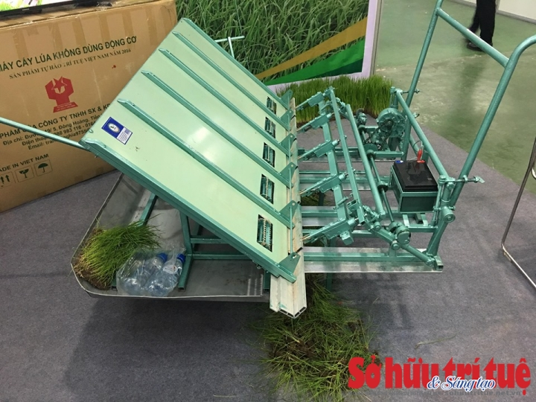
1.2 Điều kiện chung đối với sang chế được bảo hộ
a) Khái niệm sáng chế :
Là giải pháp kỹ thuật dưới dạng sản phẩm hoặc quy trình nhằm giải quyết một vấn đề xác định bằng việc ứng dụng các quy luật tự nhiên
Sáng chế máy cấy lúa

Slide 22
b) Điều kiện chung với sáng chế được bảo hộ
Theo Điều 58.Luật SHTT 2005
1.Sáng chế được bảo hộ dưới hình thức cấp bằng độc quyền sáng chế nếu đáp ứng các điều kiện sau đây :
Có tính mới
Có trình độ sáng tạo
Có khả năng áp dụng công nghiệp
2.Sáng chế được bảo hộ dưới hình thức cấp Bằng độc quyền giải pháp hữu ích nếu không phải là hiểu biết thông thường và đáp ứng các điều kiên sau đây:
Có tính mới
Có khả năng áp dụng công nghiệp

Slide 23
c) Tìm hiểu về sản phẩm bảo hộ sáng chế và quy trình :
- Sản phẩm được bảo hộ sáng chế có thể dưới dạng vật thể (dụng cụ, máy móc, thiết bị , linh kiện,mạch điện ,… ) được thể hiện bằng một tập hợp các thông tin xác định một sản phẩm nhân tạo được đặc trưng bởi các dấu hiệu về kết cấu, sản phẩm đó co chức năng như một phương tiện nhằm đáp ứng một nhu cầu nhất định của con người .Sản phẩm dưới dạng chất thể hay dưới dạng vật liệu sinh học
- Quy trình công nghệ : dự báo ,kiểm tra , xử lý .. Thể hiện bằng một tập hợp các thông tin xác định các kiến thức tiến hành một quá trình , một công việc cụ thể được đặc trưng bởi các dấu hiệu về trình tự , điều kiện ,thành phần tham gia nhằm đạt được một mục đích nhất định

Slide 24
2 .Phân biệt sáng chế và phát minh
Tiêu chí | Phát minh | Sáng chế
Bản chất | Chỉ có trong lĩnh vực khoa học tự nhiên, đã tồn tại khách quan (không có tính mới), có khả năng áp dụng để giải thích thế giới, nhưng chưa thể áp dụng trực tiếp vào sản xuất hoặc đời sống mà phải thông qua các giải pháp kỹ thuật, nó không có giá trị thương mại | Không tồn tại sẵn có trong tự nhiên mà phải nhờ quá trình đầu tư về tài chính, nhân lực mới có thể tạo ra có khả năng áp dụng trực tiếp vào sản xuất và đời sống. Sáng chế có ý nghĩa thương mại, trong thực tế người ta có thể mua, bán sáng chế (chuyển nhượng quyền sở hữu sáng chế) hoặc chuyển quyền sử dụng sáng chế.
Hình thức bảo hộ | Phát minh là đối tượng được bảo hộ quyền tác giả, không được bảo hộ về nội dung mà chỉ được bảo hộ hình thức. | Sáng chế là đối tượng được bảo hộ quyền sở hữu công nghiệp và được bảo hộ độc quyền về nội dung.

Slide 25
Điều kiện bảo hộ | Thỏa mãn các điều kiện được pháp luật quy định tại Điều 13 và Điều 14 Luật sở hữu trí tuệ về chủ thể và các loại hình tác phẩm được bảo hộ | Sáng chế được bảo hộ quyền sở hữu công nghiệp khi đáp ứng các điều kiện quy định tại Điều 58 Luật sở hữu trí tuệ sđ, bs 2009, đó là:– Có tính mới (so với thế giới). – Có trình độ sáng tạo – Có khả năng áp dụng công nghiệp. Tính mới là một trong những tiêu chí hàng đầu của sáng chế (phát minh không có tiêu chí này). Như vậy, một sáng chế không sử dụng tình trạng kỹ thuật đã biết.
Ví dụ | Archimède phát minh định luật sức nâng của nước, Newton phát minh định luật vạn vật hấp dẫn, Nguyễn Văn Hiệu phát minh định luật bất biến tiết diện của các quá trình sinh hạt… | Alfred Nobel sáng chế công thức thuốc nổ TNT, nhằm mục đích phục vụ cho quá trình khai mỏ

Slide 26
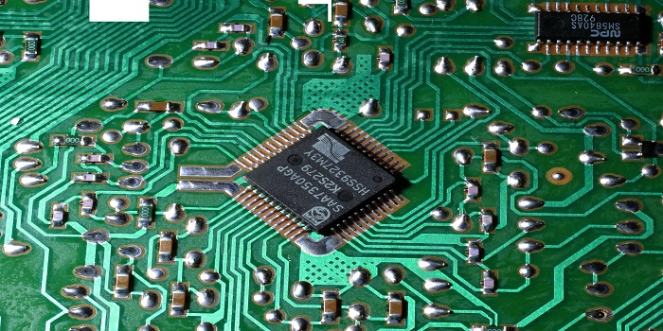
3. Xác lập quyền sở hữu công nghiệp đối với sáng chế
3.1 Thiết kế bố trí mạch tích hợp bán dẫn
Mạch tích hợp bán dẫn : là sản phẩm dưới dạng thành phẩm hoặc bán thành phẩm , trong đó các phần tử với ít nhất một phần tử tích cực và một số hoặc tất cả các mối liên kết được gắn liền bên trong hoặc bên trên tấm vật liệu bán dẫn nhằm thực hiện chức năng điện tử .Mạch tích hợp đồng nghĩa với IC, chip và mạch vi điện tử
Vậy thiết kế bố trí mạch tích hợp bán dẫn (sau đây gọi là thiết kế bố trí ) là cấu trúc không gian của các phần tử mạch và mỗi liên kết các phần tử đó trong mạch tích hợp bán dẫn. (Điều 4 luật SHTT 2005)

Slide 27
Điều 68.Điều kiện chung đối với thiết kế bố trí được bảo hộ
Thiết kế bố trí được bảo hộ nếu đáp ứng các điều kiện sau đây:
1.Có tính nguyên gốc.
2.Có tính mới thương mại
Điều 69.Đối tượng không được bảo hộ với danh nghĩa thiết kế bố trí
Các đối tượng sau đây không được bảo hộ với danh nghĩa thiết kế bố trí :
1.Nguyên lý , quy trình , hệ thống, phương pháp được thực hiện bởi mạch tích hợp bán dẫn
2.Thông tin ,phần mềm chứa trong mạch tích hợp bán dẫn.

Slide 28
Tính nguyên gốc
Thiết kế bố trí được coi là có tính nguyên gốc nếu đáp ứng các điều kiện sau đây:
a) Là kết quả lao động sáng tạo của chính tác giả , tác giả tự mình lao động trí óc để sáng tạo ra thiết kế bố trí mà không sao chép từ bất kỳ thiết kế nào trước đó
b) Chưa được những người sáng tạo thiết kế bố trí và những nhà sản xuất mạch tích hợp bán dẫn biết đến một cách rộng rãi tại thời điểm tạo ra thiết kế bố trí đó.
->Yêu cầu về tính nguyên gốc của thiết kế bố trí không cao như yêu cầu về trình độ sáng tạo của sáng chế ,song cũng phải thể hiện tính sáng tạo ở mức độ cao hơn tính sáng tạo quy định trong quyền tác giả

Slide 29
Tính thương mại
Thiết kế bố trí không bị coi là mất tính mới thương mại nếu đơn đăng ký thiết kế bố trí được nộp trong thời hạn hai năm kể từ ngày thiết kế bố trí đó đã được người có ủy quyền đăng ký quy định hoặc người được người đó cho phép khai thác nhằm mục đích thương mại lần đầu tiên tại bất kì nơi nào trên thế giới
Thiết kế bố trí được coi là có tính mới thương mại nếu chưa được khai thác thương mại tại bất kỳ nơi nào trên thế giới trước ngày nộp đơn đăng ký

Slide 30

3.2 Bí mật kinh doanh
Bí mật kinh doanh là thông tin thu được từ hoạt động đầu tư tài chính, trí tuệ chưa được bộc lộ và có khả năng sử dụng trong kinh doanh
Bí mật kinh doanh có thể liên quan đến các loại thông tin khác nhau như kỹ thuật và khoa học (công thức sản xuất, cấu tạo kỹ thuật, mã máy tính, dữ liệu thử nghiệm…),thương mại (danh sách khách hàng, chiến lược tiếp thị…),tài chính (cơ cấu giá, danh mục giá…)

Slide 31
Điều kiện bảo hộ
Gồm các điều kiện sau đây :
1. Không phải là hiểu biết thông thường và không dễ dàng có được.
2. Khi được sử dụng trong kinh doanh sẽ tạo cho người nắm giữ bí mật kinh doanh lợi thế so với người không nắm giữ hoặc không sử dụng bí mật kinh doanh đó.
3. Được chủ sở hữu bảo mật bằng các biện pháp cần thiết để bí mật kinh doanh đó không bị bộc lộ và không dễ dàng tiếp cận được

Slide 32

Biện pháp chính để bảo vệ bí mật
- Trước khi nhân viên được trao quyền nắm giữ một thông tin bí mật, công ty sẽ yêu cầu nhân viên ký thoả thuận là sẽ không tiết lộ thông tin ra ngoài.
- Công ty cũng có thể yêu cầu nhân viên ký thoả thuận nhượng cho công ty quyền sở hữu các sản phẩm trí tuệ mà nhân viên tạo ra trong khi làm việc cho công ty

Slide 33

-Quy định trong nội quy công ty là tất cả mọi thông tin và tin tức của công ty, bất kỳ loại thông tin nào cũng đều là thông tin kín của công ty, không nhân viên nào được tiết lộ ra bên ngoài cho bất kỳ ai.
-Thoả thuận hạn chế làm việc trong hợp đồng lao động: không làm cho đối thủ cạnh tranh trong một khoảng thời gian nhất định (theo thoả thuận)

Slide 34
3.3 Quyền đăng ký sáng chế ,kiểu dáng công nghiệp , thiết kế bố trí
1. Tổ chức, cá nhân sau đây có quyền đăng ký sáng chế, kiểu dáng công nghiệp, thiết kế bố trí:
a) Tác giả tạo ra sáng chế, kiểu dáng công nghiệp, thiết kế bố trí bằng công sức và chi phí của mình.
b) Tổ chức, cá nhân đầu tư kinh phí, phương tiện vật chất cho tác giả dưới hình thức giao việc, thuê việc, trừ trường hợp các bên có thỏa thuận khác và thỏa thuận đó không trái với quy định tại khoản 2 Điều này.
2. Chính phủ quy định quyền đăng ký đối với sáng chế, kiểu dáng công nghiệp, thiết kế bố trí được tạo ra do sử dụng cơ sở vật chất - kỹ thuật, kinh phí từ ngân sách nhà nước.

Slide 35

3. Trường hợp nhiều tổ chức, cá nhân cùng nhau tạo ra hoặc đầu tư để tạo ra sáng chế, kiểu dáng công nghiệp, thiết kế bố trí thì các tổ chức, cá nhân đó đều có quyền đăng ký và quyền đăng ký đó chỉ được thực hiện nếu được tất cả các tổ chức, cá nhân đó đồng ý.
4. Người có quyền đăng ký quy định tại Điều này có quyền chuyển giao quyền đăng ký cho tổ chức, cá nhân khác dưới hình thức hợp đồng bằng văn bản, để thừa kế hoặc kế thừa theo quy định của pháp luật, kể cả trường hợp đã nộp đơn đăng ký.

Slide 36
3.4 Nguyên tắc nộp đơn đầu tiên,hiệu lực văn bằng bảo hộ
Nguyên tắc nộp đơn đầu tiên
Trong trường hợp có nhiều đơn đăng ký các sáng chế trùng hoặc tương đương với nhau, các kiểu dáng công nghiệp trùng hoặc không khác biệt đáng kể với nhau thì văn bằng bảo hộ chỉ được cấp cho sáng chế hoặc kiểu dáng công nghiệp trong đơn hợp lệ có ngày ưu tiên hoặc ngày nộp đơn sớm nhất trong số những đơn đáp ứng các điều kiện để được cấp văn bằng bảo hộ.
Trong trường hợp có nhiều đơn của nhiều người khác nhau đăng ký các nhãn hiệu trùng hoặc tương tự đến mức gây nhầm lẫn với nhau dùng cho các sản phẩm, dịch vụ trùng hoặc tương tự với nhau hoặc trường hợp có nhiều đơn của cùng một người đăng ký các nhãn hiệu trùng dùng cho các sản phẩm, dịch vụ trùng nhau thì văn bằng bảo hộ chỉ được cấp cho nhãn hiệu trong đơn hợp lệ có ngày ưu tiên hoặc ngày nộp đơn sớm nhất trong số những đơn đáp ứng các điều kiện để được cấp văn bằng bảo hộ.

Slide 37
Nguyên tắc nộp đơn đầu tiên
3. Trong trường hợp có nhiều đơn đăng ký quy định tại khoản 1 và khoản 2 Điều này cùng đáp ứng các điều kiện để được cấp văn bằng bảo hộ và cùng có ngày ưu tiên hoặc ngày nộp đơn sớm nhất thì văn bằng bảo hộ chỉ được cấp cho đối tượng của một đơn duy nhất trong số các đơn đó theo thỏa thuận của tất cả những người nộp đơn; nếu không thỏa thuận được thì các đối tượng tương ứng của các đơn đó bị từ chối cấp văn bằng bảo hộ.

Slide 38
Nguyên tắc ưu tiên
Người nộp đơn đăng ký sáng chế, kiểu dáng công nghiệp, nhãn hiệu có quyền yêu cầu hưởng quyền ưu tiên trên cơ sở đơn đầu tiên đăng ký bảo hộ cùng một đối tượng nếu đáp ứng các điều kiện sau đây:
a) Đơn đầu tiên đã được nộp tại Việt Nam hoặc tại nước là thành viên của điều ước quốc tế có quy định về quyền ưu tiên mà Cộng hòa xã hội chủ nghĩa Việt Nam cũng là thành viên hoặc có thỏa thuận áp dụng quy định như vậy với Việt Nam.
b) Người nộp đơn là công dân Việt Nam, công dân của nước khác quy định tại điểm a khoản này cư trú hoặc có cơ sở sản xuất, kinh doanh tại Việt Nam hoặc tại nước khác quy định tại điểm a khoản này

Slide 39
Nguyên tắc ưu tiên
Người nộp đơn đăng ký sáng chế, kiểu dáng công nghiệp, nhãn hiệu có quyền yêu cầu hưởng quyền ưu tiên trên cơ sở đơn đầu tiên đăng ký bảo hộ cùng một đối tượng nếu đáp ứng các điều kiện sau đây:
c) Trong đơn có nêu rõ yêu cầu được hưởng quyền ưu tiên và có nộp bản sao đơn đầu tiên có xác nhận của cơ quan đã nhận đơn đầu tiên.
d) Đơn được nộp trong thời hạn ấn định tại điều ước quốc tế mà Cộng hòa xã hội chủ nghĩa Việt Nam là thành viên.

Slide 40
Nguyên tắc ưu tiên
2. Trong một đơn đăng ký sáng chế, kiểu dáng công nghiệp hoặc nhãn hiệu, người nộp đơn có quyền yêu cầu hưởng quyền ưu tiên trên cơ sở nhiều đơn khác nhau được nộp sớm hơn với điều kiện phải chỉ ra nội dung tương ứng giữa các đơn nộp sớm hơn ứng với nội dung trong đơn.
3. Đơn đăng ký sở hữu công nghiệp được hưởng quyền ưu tiên có ngày ưu tiên là ngày nộp đơn của đơn đầu tiên.

Slide 41
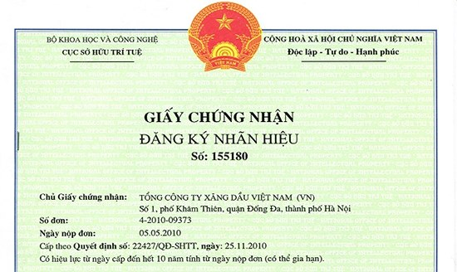
HIỆU LỰC CỦA VĂN BẰNG BẢO HỘ
1.Văn bằng bảo hộ có hiệu lực trên toàn lãnh thổ Việt Nam.
2. Bằng độc quyền sáng chế có hiệu lực từ ngày cấp và kéo dài đến hết hai mươi năm kể từ ngày nộp đơn.
3. Bằng độc quyền giải pháp hữu ích có hiệu lực từ ngày cấp và kéo dài đến hết mười năm kể từ ngày nộp đơn.
4. Bằng độc quyền kiểu dáng công nghiệp có hiệu lực từ ngày cấp và kéo dài đến hết năm năm kể từ ngày nộp đơn, có thể gia hạn hai lần liên tiếp, mỗi lần năm năm.

Slide 42
HIỆU LỰC CỦA VĂN BẰNG BẢO HỘ
5. Giấy chứng nhận đăng ký thiết kế bố trí mạch tích hợp bán dẫn có hiệu lực từ ngày cấp và chấm dứt vào ngày sớm nhất trong số những ngày sau đây:
a) Kết thúc mười năm kể từ ngày nộp đơn.
b) Kết thúc mười năm kể từ ngày thiết kế bố trí được người có quyền đăng ký hoặc người được người đó cho phép khai thác thương mại lần đầu tiên tại bất kỳ nơi nào trên thế giới.
c) Kết thúc mười lăm năm kể từ ngày tạo ra thiết kế bố trí.

Slide 43
HIỆU LỰC CỦA VĂN BẰNG BẢO HỘ
6. Giấy chứng nhận đăng ký nhãn hiệu có hiệu lực từ ngày cấp đến hết mười năm kể từ ngày nộp đơn, có thể gia hạn nhiều lần liên tiếp, mỗi lần mười năm.
7. Giấy chứng nhận đăng ký chỉ dẫn địa lý có hiệu lực vô thời hạn kể từ ngày cấp.

Slide 44

Quyền sở hữu công nghiệp đang ngày càng bị xâm phạm một cách tinh vi và phức tạp hơn. Các quy định, chế tài giải quyết vấn đề này cũng được dần hoàn thiện để theo kịp thực tiễn.

Slide 45
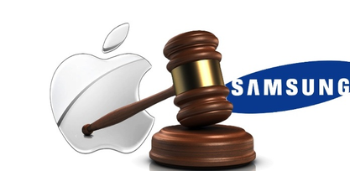
IV. Những vụ kiện nổi tiếng trên thế giới Tranh chấp về quyền sở hữu công nghiệp giữa Apple và Samsung
Cuộc chiến pháp lý giữa Apple và Samsung nổ ra từ năm 2011 và trở thành một trong những vụ kiện bằng sáng chế phức tạp nhất lịch sử ngành công nghiệp công nghệ.
Theo báo chí quốc tế đưa tin, các thẩm phán cho rằng Samsung đã vi phạm bằng sáng chế của Apple về thiết kế điện thoại di động, cụ thể phạm vị vụ kiện gồm các góc bo tròn, phần viền mặt trước của các sản phẩm Apple và menu ứng dụng được sắp xếp dạng lưới đặc trưng của iPhone và iPad. Apple đã yêu cầu Samsung bồi thường 2,5 tỷ USD vì những vi phạm trên.

Slide 46
Tháng 5/2015, một phán quyết của toà phúc thẩm giảm số tiền Samsung bồi thường xuống 548 triệu USD, vì cho rằng Apple không thể bảo hộ kiểu dáng sản phẩm thông qua thương hiệu iPhone đã đăng ký. Samsung đã thanh toán số tiền này vào tháng 12/2015 sau khi cả hai công ty đồng ý bãi bỏ các tranh chấp pháp lý bên ngoài Mỹ.
Vào tháng 11/2017, một trong những phiên tòa cuối cùng diễn giữa hai ông lớn liên quan đến bằng sáng chế tính năng “slide-to-unlock”( trượt để mở khóa) của Apple và kết quả toà tuyên bố Samsung giữ nguyên mức bồi thường 120 triệu USD của Samsung cho Apple về vi phạm bằng sáng chế trên.
Giờ đây, sau 7 năm ròng rã, chuỗi vụ kiện trị giá 1 tỷ USD của Apple và Samsung đã đi đến hồi kết với số tiền bồi thường cuối cùng mà Samsung phải trả cho Apple là 539 triệu USD.

Slide 47
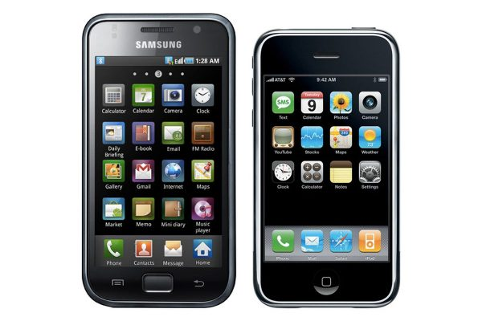
Năm 2012, tòa đã xử Apple thắng kiện nhưng con số bồi thường được đưa ra từ phán quyết của tòa chỉ là 1 tỷ USD. Tuy nhiên 6 tháng sau, Samsung đã gửi đơn kháng cáo lên Tòa án tối cao. Sau đó đơn kiện được trả về tòa án cấp quận và vụ kiện bị kéo dài suốt 7 năm qua.
Tòa án Mỹ cũng làm rõ và ra phán quyết buộc Samsung bồi thường cho Apple dựa trên doanh số bán điện thoại thông minh hoặc các thành phần linh kiện của Samsung vi phạm các bằng sáng chế của Apple.

Slide 48
Quan điểm cá nhân
Không có bên nào dành được chiến thắng tuyệt đối trong vụ việc trên. Xét về mặt pháp lý, Apple đã thắng kiện và nhận được bồi thường từ Samsung, nhưng trên thực tế thời gian và tiền bạc bỏ ra để theo đuổi vụ việc kéo dài suốt bảy năm là không ít. Apple đã đòi được tiền bồi thường cho hành vi vi phạm quyền sở hữu công nghiệp nhưng Samsung đã khai thác và bán ra hàng triệu thiết bị như vậy để đem lại lợi nhuận gấp nhiều lần. Chưa kể, thông qua vụ kiện đình đám này Samsung đã PR thành công thương hiệu lên một mức mới. Điều đó góp phần không nhỏ cho sự thành công của Samsung ở thời điểm hiện tại.

Slide 49
V. PHÂN TÍCH, TRAO ĐỔI VỀ TÌNH HUỐNG & VẤN ĐỀ THỰC TIỄN
Ví dụ xâm phạm quyền sở hữu trí tuệ:
Một doanh nghiệp tư nhân có bí quyết về bào chế dược liệu, nhờ đó sản phẩm bán chạy trên thị trường. Đối thủ cạnh tranh tìm cách lôi kéo nhân viên chủ chốt của doanh nghiệp này về làm việc cho mình bằng cách hứa hẹn trả lương cao. Khi tuyển dụng được người nhân viên, đối thủ cạnh tranh đã thông qua người này nắm được bí quyết và ứng dụng sản xuất sản phẩm cạnh tranh trên thị trường, gây thiệt hại cho chủ sở hữu bí mật kinh doanh. Trong vụ việc này, mặc dù hành động tiết lộ thông tin là của cá nhân người nhân viên chuyển việc, nhưng việc làm của đối thủ cạnh tranh vẫn cấu thành một hành vi cạnh tranh không lành mạnh.
Trả lời: Theo bản thân mình thì trường hợp này là hành vi cạnh tranh không lành mạnh của công ty cạnh tranh,còn việc tiết lộ thông tin là của cá nhân người nhân viên chuyển việc có vi phạm quyền sở hửu trí tuê hay không còn phải xem xét về hợp đồng giữa người nhân viên và công ty trước đó

Slide 50
CHO Ý KIẾN VỀ VẤN ĐỀ THỰC TIỄN SAU:
Theo số liệu từ Tòa án nhân dân tối cao, từ 1-10-2018 đến 31-7-2021, Tòa án đã thụ lý sơ thẩm 208 vụ việc liên quan đến sở hữu trí tuệ, đã giải quyết được 126 vụ việc, đạt 60,6%. Trong khi đó, chỉ tính riêng năm 2020, số vụ xử lý hành chính về hành vi xâm phạm quyền sở hữu trí tuệ gần 1700 vụ, hơn 1 nửa là liên quan đến quyền đối với sáng kiến, kiểu dáng công nghiệp, thiết kế bố trí tên thương mại, bí mật kinh doanh và hành vi cạnh tranh không lành mạnh. (Trích bài báo "Trách nhiệm hành chính không loại trừ trách nhiệm dân sự khi xâm phạm quyền sở hữu trí tuệ".
(Báo Quân đội nhân dân ngày 26/10/2021)

Slide 51
Ý kiến về vấn đề thực tiễn
Nước ta là một nước đang phát triển trong nhiều năm qua,vì thế có rất nhiều doanh nghiệp được lập ra và phát triển cạnh tranh nên việc xảy ra tranh chấp về quyền sở hữu nói chung và quyền sở hửu trí tuệ nói riêng là không thể tránh khỏi dẫn tới tình trạng gia tăng về số vụ xử lý hành chính về hành vi xâm phạm quyền sở hữu trí tuệ. Tuy nhiên nhiều quốc gia trên thế giới có tòa chuyên trách về SHTT, như Trung Quốc, Singapore, Malaysia, Nhật Bản, Thái Lan, nhưng các quốc gia này cũng không loại trừ xử phạt vi phạm hành chính. Trong khi đó, Việt Nam chưa có tòa chuyên trách về SHTT và cũng chưa có thẩm phán chuyên trách về SHTT nên dẫn đến , thời gian xử lý thông qua tòa án là rất lâu

Slide 52
Một số giải pháp giúp bảo vệ quyền sở hữu trí tuệ :
+Thứ nhất, tiếp tục hoàn thiện các quy định pháp luật về sở hữu trí tuệ và xử lý vi phạm sở hữu trí tuệ cho phù hợp, đáp ứng được các yêu cầu thực tế hiện nay.Hiện nay, các quy định về các tội xâm phạm quyền sở hữu trí tuệ vẫn còn các điểm yếu, dẫn đến hiệu quả thực thi còn hạn chế và chưa đáp ứng được yêu cầu bảo vệ quyền sở hữu trí tuệ một cách đầy đủ. Đây là một trong những bất lợi của Việt Nam trong tiến trình hội nhập thương mại quốc tế.
+Thứ hai, tăng cường công tác tuyên truyền, giáo dục, động viên và phát huy sức mạnh toàn dân tích cực tham gia phòng ngừa và đấu tranh chống sản xuất, buôn bán hàng giả, xâm phạm sở hữu trí tuệ, đưa nội dung giáo dục vào nhà trường, tổ chức các cuộc thi tìm hiểu pháp luật về sở hữu trí tuệ trong các doanh nghiệp, cơ quan, đoàn thể, đồng thời kết hợp với các phương tiện thông tin đại chúng để tuyên truyền. Từ đó xây dựng ý thức, trách nhiệm của người dân trong việc đấu tranh phòng chống tội phạm.

Slide 53
+Thứ ba, tăng cường công tác thanh tra, kiểm tra; phối hợp chặt chẽ giữa các cơ quan chức năng và chủ sở hữu, thông qua các biện pháp nghiệp vụ để phát hiện tội phạm, kiên quyết xử lý đúng pháp luật, công khai trên các phương tiện thông tin đại chúng để toàn dân được biết. Nâng cao hơn nữa vai trò của tòa án trong việc xét xử nghiêm minh các hành vi xâm phạm nghiêm trọng quyền sở hữu trí tuệ. Đồng thời, tổ chức xây dựng lực lượng chuyên trách về sở hữu trí tuệ, bồi dưỡng nâng cao trình độ chuyên môn nghiệp vụ, tăng cường cơ sở vất chất kỹ thuật để đáp ứng yêu cầu nhiệm vụ.
Các doanh nghiệp, chủ sở hữu tài sản trí tuệ, bên cạnh việc đăng ký bảo hộ và trông chờ sự bảo hộ của luật pháp, để hạn chế ở mức thấp nhất tài sản trí tuệ bị xâm phạm, nên có một hệ thống nhân sự và kỹ thuật chuyên bảo vệ quyền sở hữu trí tuệ.
+Thứ tư, tiếp tục tăng cường vai trò quản lý và điều hành của nhà nước, sửa đổi cơ chế, chính sách nhằm khuyến khích sản xuất hàng hoá trong nước đủ sức cạnh tranh đối với hàng hóa ngoại, đáp ứng nhu cầu của người tiêu dùng; hạn chế lạm phát và giảm tỉ lệ thất nghiệp.
+Thứ năm, mở rộng hợp tác quốc tế, tham gia xây dựng lực lượng cảnh sát chuyên trách chống tội phạm đặt trụ sở tại một số quốc gia trong khu vực nhằm phát hiện kịp thời những hành vi vi phạm, nâng cao hiệu quả công tác đấu tranh phòng chống tội phạm về xâm phạm sở hữu trí tuệ..

Slide 54
Một số câu hỏi về quyền sở hữu công nghiệp
Câu 1: Đâu không phải là đối tượng của quyền sở hữu công nghiệp
A. Nhãn hiệu
B. Nhãn hàng hóa
C. Tên thương mại

Slide 55
Một số câu hỏi về quyền sở hữu công nghiệp
Câu 2: Quyền sở hữu công nghiệp được bảo vệ bằng các biện pháp
A. Hành chính
B. Dân sự và Hình sự
C. Tất cả các biện pháp trên

Slide 56
Một số câu hỏi về quyền sở hữu công nghiệp
Câu 3: Ai có quyền yêu cầu xử lý các hành vi xâm phạm quyền sở hữu công nghiệp?
A. Tổ chức, cá nhân bị thiệt hại do hành vi xâm phạm quyền SHTT
B. Tổ chức, cá nhân phát hiện hành vi xâm phạm quyền SHTT
C. Cả hai đáp án nêu trên
//Căn cứ Điều 198.2 Luật SHTT và Điều 22 Nghị định 99/2013/NĐ-CP

Slide 57
Một số câu hỏi về quyền sở hữu công nghiệp
Câu 4: Chủ thể quyền sở hữu công nghiệp phải trực tiếp nộp đơn yêu cầu xử lý vi phạm
A. Đúng
B. Sai
//Điều 23 Nghị định 99/2013/NĐ-CP cho phép chủ sở hữu quyền có thể ủy quyền cho người đứng đầu Chi nhánh, văn phòng đại diện hoặc Đại diện sở hữu công nghiệp nộp đơn yêu cầu xử lý vi phạm

Slide 58
Một số câu hỏi về quyền sở hữu công nghiệp
Câu 5: Vai trò của tổ chức đại diện sở hữu công nghiệp?
A. Tư vấn về thủ tục xác lập và thực thi quyền sở hữu công nghiệp
B. Đại diện cho tổ chức,cá nhân trước cơ quan nhà nước có thẩm quyền về xác lập và bảo đảm thực thi quyền sở hữu công nghiệp;
C. Cung cấp các dịch vụ khác liên quan đến thủ tục xác lập và thực thi quyền sở hữu công nghiệp
D. Tất cả các đáp án trên
//Điều 151 Luật Sở hữu Trí Tuệ

Slide 59

Cảm ơn Thầy và các bạn đã lắng nghe bài thuyết trình của nhóm em

